Slide 1
TIẾNG VIỆT 2
Tập 2
Tuần 32
Bài đọc 2: Thư Trung thu

Slide 2





Giải cứu bãi biển

Slide 3



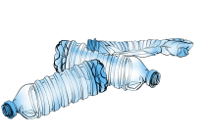





Bãi biển có nhiều rác quá!
Chúng ta cùng nhau dọn dẹp nào!
3
2
1

Slide 4

Trong bài “Con Rồng cháu Tiên”, Âu Cơ sinh con kì lạ như thế nào?
- Nàng sinh ra một cái bọc trăm trứng, nở ra một trăm người con lớn nhanh như thổi, khỏe mạnh như thần.

Slide 5
Trong bài “Con Rồng cháu Tiên”, vị vua đầu tiên lập ra nước ta là ai?
- Vị vua đầu tiên là con trai trưởng của Âu Cơ, lấy hiệu là Hùng Vương, đóng đô ở đất Phong Châu.

Slide 6
Trong bài “Con Rồng cháu Tiên”, “đồng bào” được nhắc đến có nghĩa là gì?
- “Đồng bào” là những người cùng sinh ra từ bọc trứng của bà Âu Cơ.

Slide 7



Yeah!!!
Bãi biển đẹp quá!

Slide 8
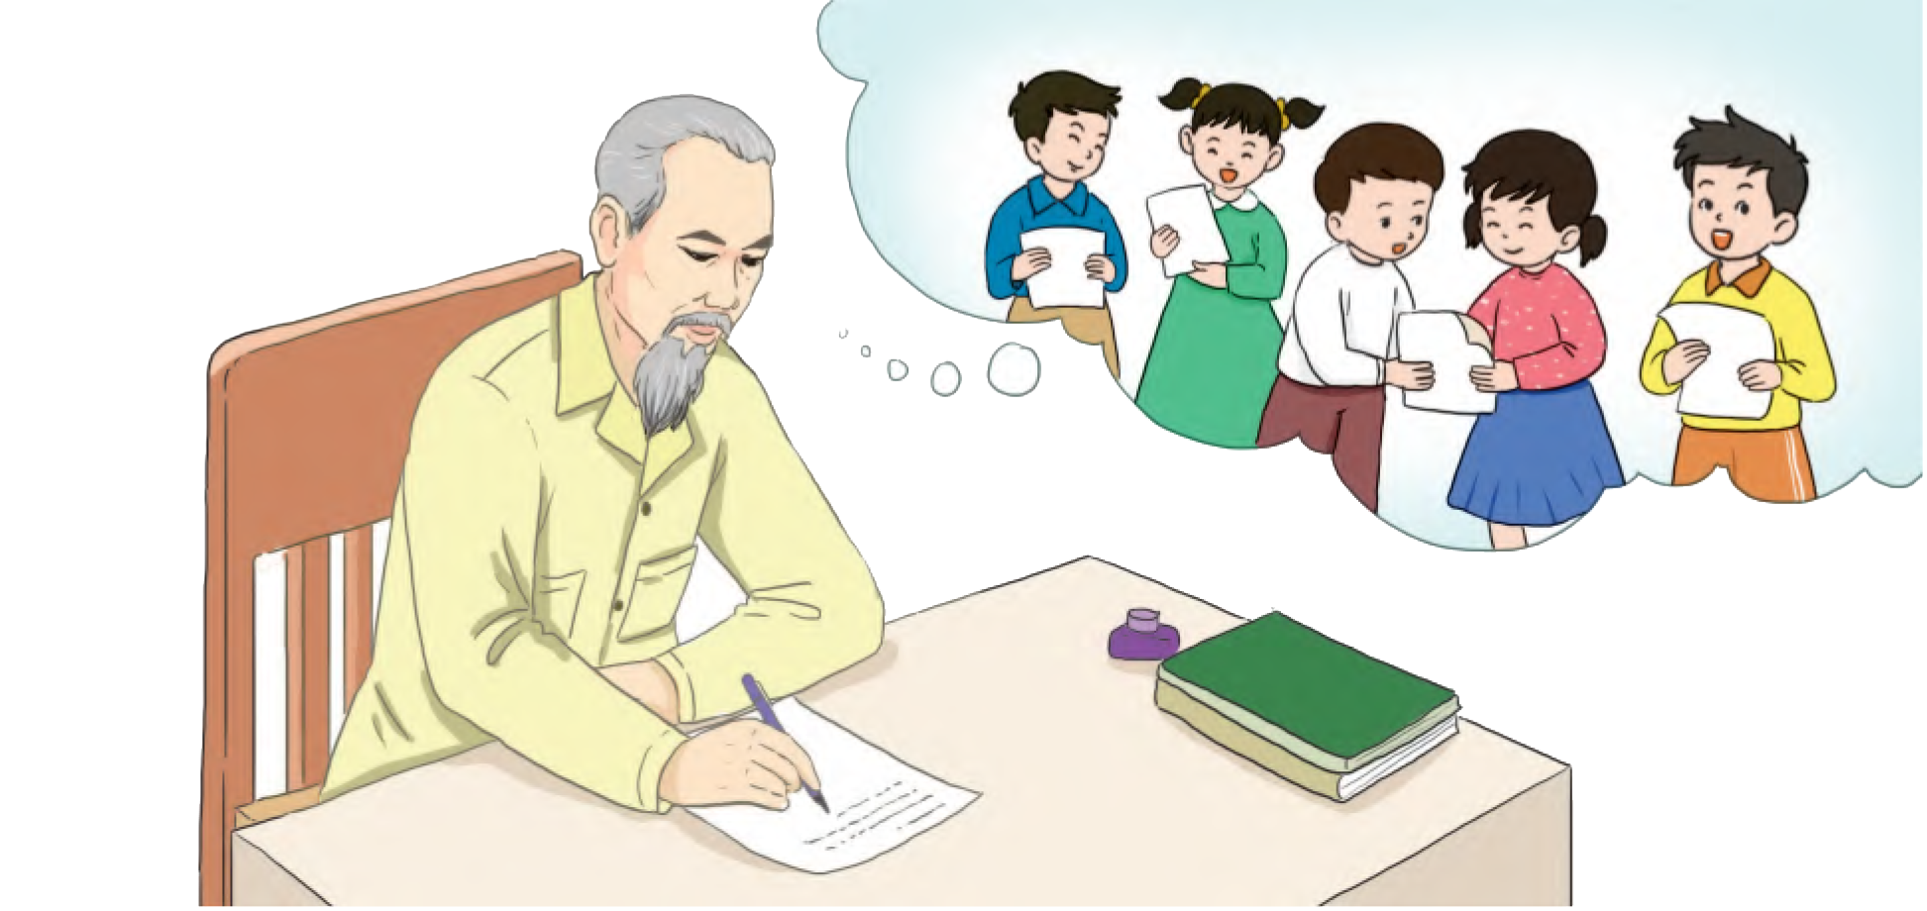
Thư Trung thu

Slide 9
Thư Trung thu (Trích)
Mỗi năm, đến tết Trung thu, Bác càng nhớ các cháu. Các cháu gửi thư cho Bác nhiều lắm, Bác rất vui. Nhưng vì Bác bận quá, không trả lời riêng cho từng cháu được. Nhân dịp tết Trung thu, Bác gửi các cháu thư này:
1
Ai yêu các nhi đồng
Bằng Bác Hồ Chí Minh?
Tính các cháu ngoan ngoãn
Mặt các cháu xinh xinh.
Mong các cháu cố gắng
Thi đua học và hành,
Tuổi nhỏ làm việc nhỏ
Tùy theo sức của mình,
Để tham gia kháng chiến,
Để giữ gìn hòa bình.
Các cháu hãy xứng đáng
Cháu Bác Hồ Chí Minh.
Hôn các cháu
2
3
HỒ CHÍ MINH

Slide 10

Luyện đọc đoạn 1
Thư Trung thu
(Trích)
Mỗi năm, đến tết Trung thu, Bác càng nhớ các cháu.
Các cháu gửi thư cho Bác nhiều lắm, Bác rất vui. Nhưng vì Bác bận quá, không trả lời riêng cho từng cháu được. Nhân dịp tết Trung thu, Bác gửi các cháu thư này:

Slide 11
Luyện đọc đoạn 2
Thư Trung thu
(Trích)
Ai yêu các nhi đồng
Bằng Bác Hồ Chí Minh?
Tính các cháu ngoan ngoãn
Mặt các cháu xinh xinh.
Mong các cháu cố gắng
Thi đua học và hành,

Slide 12
Thư Trung thu
(Trích)
Luyện đọc đoạn 3
Tuổi nhỏ làm việc nhỏ
Tùy theo sức của mình,
Để tham gia kháng chiến,
Để giữ gìn hòa bình.
Các cháu hãy xứng đáng
Cháu Bác Hồ Chí Minh.
Hôn các cháu
HỒ CHÍ MINH

Slide 13


- Thi đua: cùng nhau cố gắng làm việc, học tập đạt kết quả tốt nhất.
- Kháng chiến: chiến đấu chống quân xâm lược.
- Hòa bình: yên vui, không có giặc.
1

Slide 14
Luyện đọc toàn bài
Thư Trung thu (Trích)
Mỗi năm, đến tết Trung thu, Bác càng nhớ các cháu. Các cháu gửi thư cho Bác nhiều lắm, Bác rất vui. Nhưng vì Bác bận quá, không trả lời riêng cho từng cháu được. Nhân dịp tết Trung thu, Bác gửi các cháu thư này:
Ai yêu các nhi đồng
Bằng Bác Hồ Chí Minh?
Tính các cháu ngoan ngoãn
Mặt các cháu xinh xinh.
Mong các cháu cố gắng
Thi đua học và hành,
Tuổi nhỏ làm việc nhỏ
Tùy theo sức của mình,
Để tham gia kháng chiến,
Để giữ gìn hòa bình.
Các cháu hãy xứng đáng
Cháu Bác Hồ Chí Minh.
Hôn các cháu
HỒ CHÍ MINH
HỒ CHÍ MINH

Slide 15
TIẾNG VIỆT 2
Tập 2
ĐỌC HIỂU – LUYỆN TẬP

Slide 16
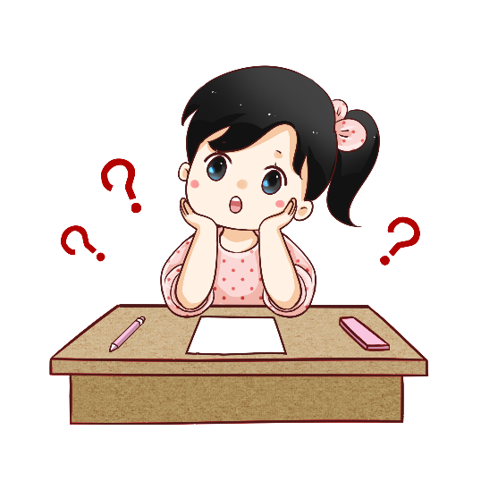
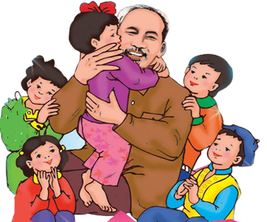
1. Bác hồ gửi bức thư trên cho ai?
- Bác Hồ gửi bức thư trên cho thiếu niên, nhi đồng.

Slide 17

ĐỌC HIỂU
2. Tìm những câu thơ thể hiện các ý sau:
Bác Hồ rất yêu thiếu nhi.
b. Thiếu nhi rất đáng yêu.

Slide 18
ĐỌC HIỂU
2. Tìm những câu thơ thể hiện các ý sau:
Bác Hồ rất yêu thiếu nhi.
“Ai yêu các nhi đồng
Bằng Bác Hồ Chí Minh.”

Slide 19
ĐỌC HIỂU
2. Tìm những câu thơ thể hiện các ý sau:
b. Thiếu nhi rất đáng yêu.
“Tính các cháu ngoan ngoãn
Mặt các cháu xinh xinh.”

Slide 20
ĐỌC HIỂU
3. Bác Hồ khuyên thiếu nhi điều gì?
Bác Hồ khuyên thiếu nhi: cố gắng thi đua học hành, tuổi nhỏ làm việc nhỏ, tùy theo sức của mình, để tham gia kháng chiến, gìn giữ hòa bình, để xứng đáng là cháu của Bác.

Slide 21

Qua bài thơ, em hiểu điều gì?
Bác Hồ rất yêu thương thiếu niên, nhi đồng.
Bác Hồ mong muốn thiếu nhi tuổi nhỏ làm việc nhỏ, tùy theo sức của mình.

Slide 22
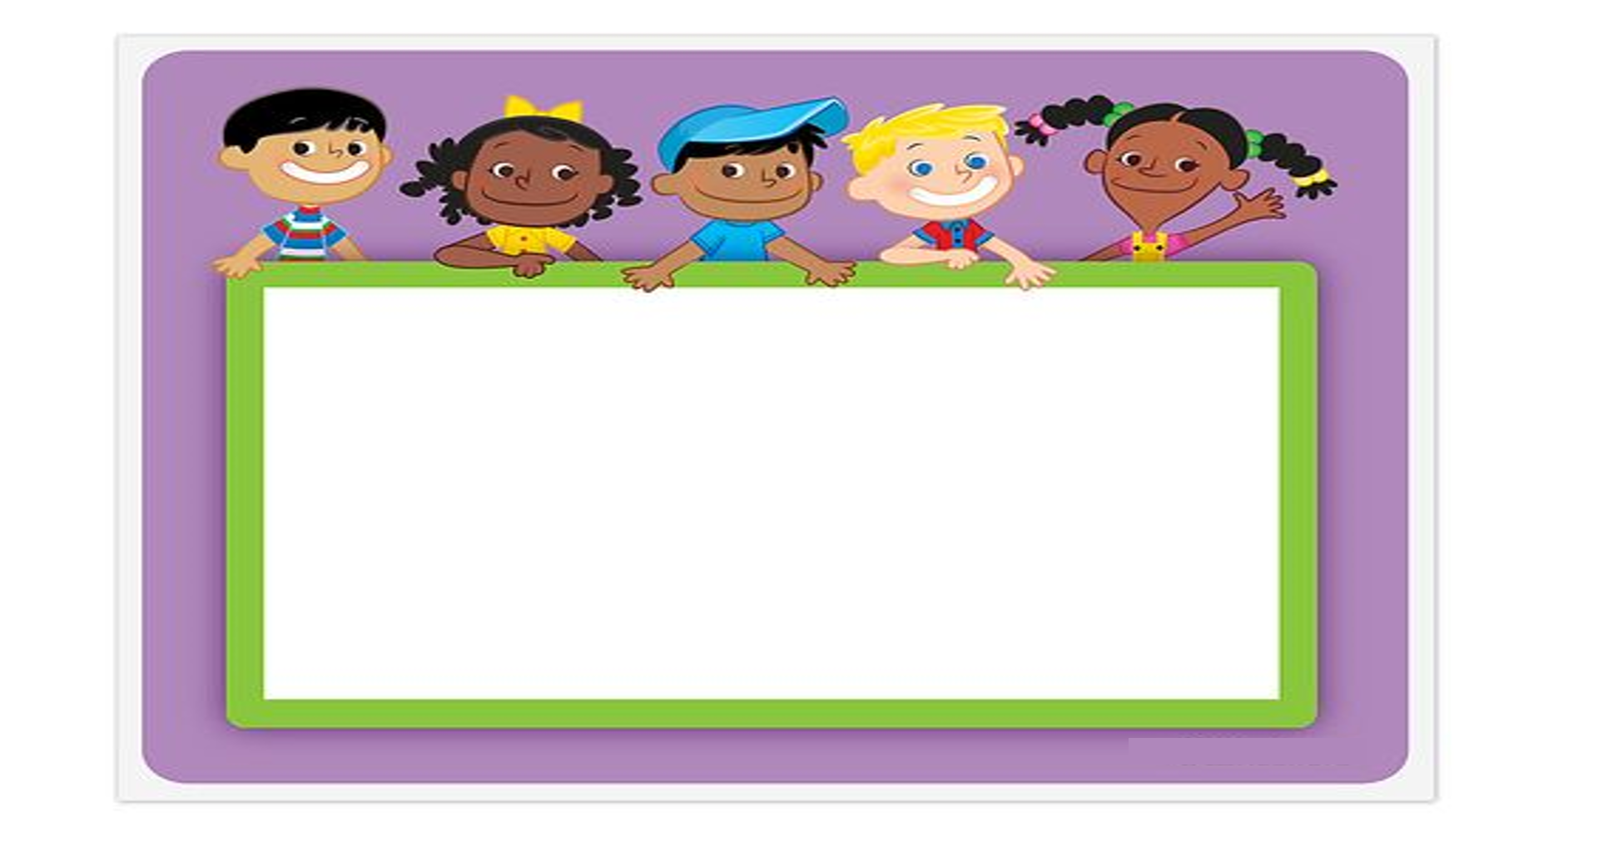
LUYỆN TẬP

Slide 23
1. Những từ nào trong mỗi câu sau cho biết câu đó là một lời đề nghị, lời khuyên:
Mong các cháu cố gắng.
Các cháu hãy cố gắng.
Các từ “mong” và “hãy” trong bài thơ thể hiện điều gì?

Slide 24


2. Đặt một câu với từ mong hoặc từ hãy để nói lời đề nghị của em với người khác.
Cháu mong ông luôn khỏe mạnh!
Em hãy ngủ ngoan nhé!

